Slide 1
Marketing
Doc. Ing. Pavla Odehnalová, Ph.D.
ESF-MU, Katedra podnikového hospodářství
Odehnalova mail.muni.cz

Slide 2
Marketing
Co vše lze zahrnout pod pojem marketing? Jaký je jeho význam?
Mladý muž na své služební cestě do Prahy zastaví u restaurace McDonald’s. K jídlu si na slevový kupón dá jedno z nabízených McMenu a zaplatí bezkontaktní kartou Visa. Sedne si ke stolu, skrze iPad zkontroluje nové zprávy Facebooku a pročte e-maily. V nich ho zaujme nabídka slev na večeři pro dva na slevovém portále Slevomat. Ze svého mobilního telefonu značky iPhone zavolá své přítelkyni s nabídkou pozvání na večeři.

Slide 3
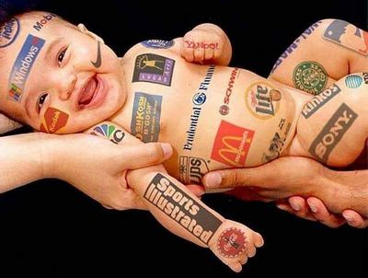

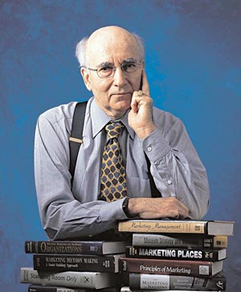




Slide 4
Co to tedy je?
Marketing je soubor činností podniku, které spočívají ve zkoumání toho, jaké mají zákazníci potřeby (např. potřeba rychle a levně se najíst), a vytváření a nabízení produktů, které potřeby zákazníků naplní (fastfood). K uspokojení potřeb dochází na základě směny: Zákazníci získávají produkty, po nichž touží (McMenu), a to zpravidla za peníze. Uspokojení potřeb zákazníků, které vrcholí prodejem, by mělo probíhat tak, aby umožnilo podnikům naplňovat jejich hlavní cíl – vytvářet zisk.
Marketing je proces, jehož cílem je zjistit, jaké jsou lidské potřeby a jak lze tyto potřeby uspokojit; na základě toho pak dochází k vytváření, nabízení a směně výrobků, zboží a služeb, jejž mají pro zákazníka hodnotu.

Slide 5
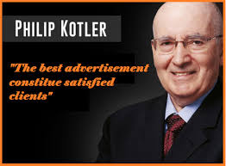
Podstata marketingu
nabídnout správným skupinám
zákazníků ve správný čas
  požadované zboží a služby,
  na správném místě,
  za odpovídající ceny,
  s určitou propagací
I když jsou potřeby lidí obdobné, nemusí být způsob jejich naplnění vždy stejný. Potřeba jíst uspokojená způsobem, který zvolil zmíněný mladý muž, nemusí vyhovovat jeho otci, jenž dává přednost domácí kuchyni. Za výběrem restaurace, nákupem chytrých telefonů a tabletů, platbách bezkontaktními kartami či používáním sociálních sítí pak stojí marketing.

Slide 6
Vývoj náhledu na marketing (Kašparová, 2016)
Prodej, propagace, marketingový výzkum
Marketingové oddělní
Prodej, propagace
Prodej
Marketingově orientovaná firma
3 úrovně poznání:
Úroveň 1 – tržní transakce
Úroveň 2 – transakce organizace-klient
Úroveň 3 – generický marketing

Slide 7
VÝVOJ POHLEDU NA MARKETING – PODNIKATELSKÉ KONCEPCE
Podnikatelské koncepce je filozofie, kterou se řídí marketingové úsilí podniku.
Jednou z nejstarších je koncepce výrobní, jež převládla v podnicích na počátku 20. století. Vyvinula se v důsledku průmyslové revoluce: Zavedení strojní výroby umožnilo zvyšovat množství produkce a snižovat ceny. Zboží, do té doby dostupné jen bohatým, si rázem mohli koupit i méně majetní lidé. Růst zisků způsobil, že podniky začaly své aktivity řídit myšlenkou, že zákazník nakoupí zboží tehdy, bude-li vyrobeno tak, aby bylo levné a široce dostupné [1].

Slide 8
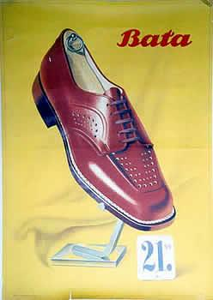
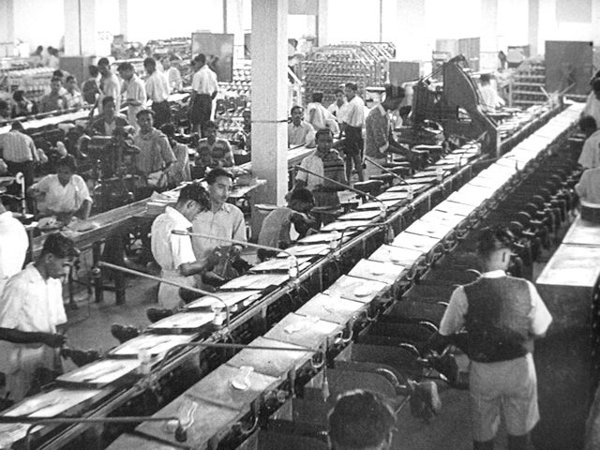

Výrobní koncepce
Příkladem uplatňování výrobní koncepce jsou Baťovy závody na výrobu obuvi na přelomu 19. a 20. století. Tomáš Baťa v roce 1897 představil nový produkt – lehké plátěné boty s koženou podrážkou, tzv. baťovky. Nízké výrobní náklady se odrazily v ceně obuvi, která přilákala široké vrstvy zákazníků. Baťa soustředil své úsilí na další zefektivnění výroby. Díky zavedení mechanizace, pásové výroby a dvousměnného provozu mohly Baťovy závody v roce 1905 vyprodukovat s pouhými 250 zaměstnanci až 2 200 párů bot denně. Krátké výrobní lhůty umožnily pokrýt rostoucí počet objednávek. Spolu s tím rostla prosperita podniku. V roce 1910 Baťa zaměstnával již 350 pracovníků, kteří vyráběli 3 400 párů bot denně.

Slide 9
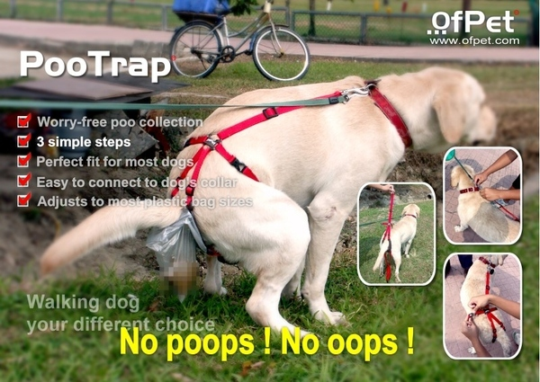
Výrobková koncepce a prodejní koncepce
Bohatnutí obyvatel však způsobilo, že zákazníci začali upřednostňovat kvalitnější zboží s lepšími funkcemi a vlastnostmi. Ve 20.–40. letech se proto podniky zaměřily na neustálé vylepšování výrobků. Jejich přístup bývá označován jako výrobková koncepce.
MARKETINGOVÁ KRÁTKOZRAKOST - odtržení výrobce od reality, nereaguje na změnu na trhu (přání, potřeby a zájmy zákazníků) a podcení konkurenci

Slide 10
Prodejní koncepce
Rozšiřování nabídky a růst konkurence ve 40. a 50. letech přinesl prodejní koncepci, založenou na předpokladu, že výrobky je třeba zákazníkovi „vnutit“, protože o jejich koupi přemýšlet nechce, či jej nenapadne, že je potřebuje. K tomu využívají např. osobní návštěvy zákazníka. Cílem je prodat vše co producent vyprodukoval. Typický příklad – podomní prodejci, případně předváděcí akce [2].

Slide 11


Prodejní koncepce
Prodejní koncepci dnes využívá např. společnost Kooperativa, a.s., která prostřednictvím svých obchodních zástupců nabízí zákazníkům různé finanční produkty jako je např. životní pojištění. Oslovení zákazníka probíhá nejdříve telefonicky, kdy si obchodní zástupce sjedná se zákazníkem osobní schůzku. V rámci osobní schůzky obchodní zástupce přesvědčuje zákazníka o výhodách, které uzavření životního pojištění přináší, jako je např. finanční zajištění rodiny v případě smrti zákazníka. Cílem osobního setkání je uzavřít se zákazníkem smlouvu o životním pojištění a tím zvýšit svůj zisk.

Slide 12
Marketingová koncepce
Ve snaze dosahovat svých cílů co nejefektivněji přicházejí podniky v 60. letech s marketingovou koncepcí, kdy pomocí zkoumání trhu hledají odpovědi na otázky co vyrábět a kdy, kde, jak a za kolik prodávat. Podniky upouštějí od snahy prodat to, co vyrobily – usilují o výrobu dle potřeb zákazníků. Nejde jim jen o získání nového zákazníka, ale i o to, aby nakoupil opětovně.

Slide 13
Holistická (sociální) koncepce
V současnosti se setkáváme s pojetím marketingu, které zohledňuje rovněž společenské zájmy a sjednocuje vše, co s výrobou, nabídkou a směnou produktů může souviset (mezilidské vztahy, zdravý životní styl, ekologie, etické otázky atd.). Takové pojetí je označováno jako holistická koncepce. [3]

Slide 14
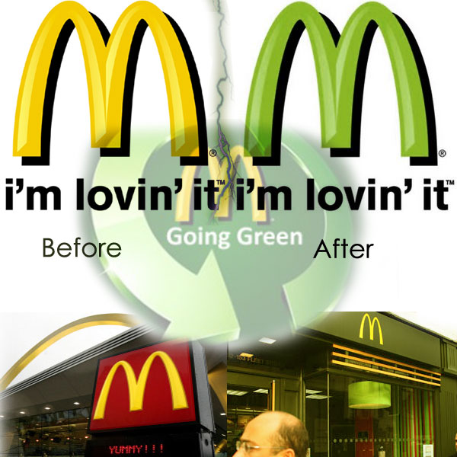
Holistická koncepce
Společnost McDonald´s od roku 2009 postupně mění svoji typickou červenou barvu užívanou v pozadí svého loga na zelenou. Podnik tím chce ukázat, že mu záleží na životním prostředí, chová se ekologicky a záleží mu na zdraví svých zákazníků. Kromě změny barvy v pozadí loga, dochází k rekonstrukci interiérů restaurací a také změně v nabídce jídel, která jsou připravována ze zdravějších surovin.

Slide 15
Obsah marketingového plánu
Celkové shrnutí
Situační analýza trhu ( vč. Mkt výzkumu)
Marketingové cíle
Marketingové strategie
Akční program – co budete konkrétně dělat ( 4P, 7P)
Rozpočet
Systém měření kontroly
Přílohy

Slide 16
Rozpis dle seminářů
Cíl práce – Identifikace týmů, výběr nápadu produkt/služba
Identifikace person a cílových skupin – mkt výzkum
Identifikace vrstev produktu/služeb – co vše bude nabízeno cílovým skupinám, jaké modifikace a produktová politika
Stanovení cenové politiky – jaká bude výše ceny, co vše bude zahrnovat, jak budou řešeny slevy a rabaty
Stanovení distribuční politiky – kde a jak se zákazník k produktu dostane, přímá nepřímá distribuce
Komunikační politika – jak bude produkt a ostatní P komunikovány
Guerilla marketing, sketchnote
Sociální marketing

